Slide 1


Trường Tiểu học Ái Mộ B
Chủ đề 5: Thế giới Logo
Bài 1: Bước đầu làm quen với Logo
Môn: TIN HỌC
Lớp 4

Slide 2
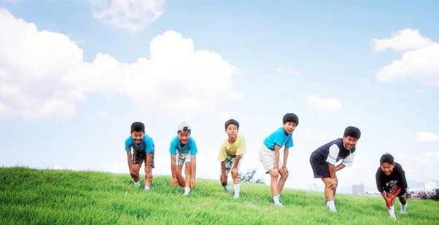
KHỞI ĐỘNG
2

Slide 3



Để khởi động phần mềm Logo bạn thực hiện thao tác nào?
A
Nháy chuột trái lên biểu tượng
B
Nháy chuột phải lên biểu tượng
C
C
Nháy đúp chuột lên biểu tượng
D
Kéo thả chuột lên biểu tượng
3
Notes:
3

Slide 4
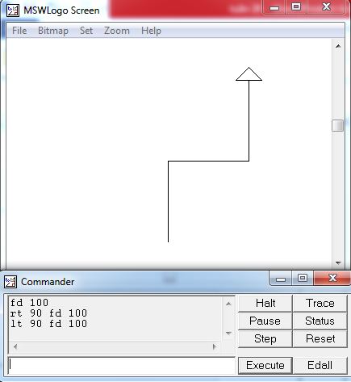
Bạn hãy nêu màn hình của Logo gồm có những gì?
Sân chơi của Rùa
Chú Rùa
Đường đi của Rùa
Ngăn gõ lệnh

Slide 5

TIN HỌC
CHỦ ĐỀ 5: THẾ GIỚI LOGO
Bài 1: BƯỚC ĐẦU LÀM QUEN VỚI LOGO (tiết 2)
- Biết dùng câu lệnh trong Logo để điều khiển Rùa di chuyển trên màn hình.
- Biết cách sử dụng các câu lệnh để điều khiển Rùa vẽ các hình đơn giản.
-Biết cách thay đổi màu sắc của bút vẽ.
Mục tiêu
5

Slide 6
Thay đổi màu bút vẽ:
+ Bước 1: Chọn Set/ Pen Color
+ Bước 2: Chọn màu từ cửa sổ Pen Color rồi nhấn OK.

Slide 7

B. HOẠT ĐỘNG THỰC HÀNH
Thảo luận nhóm đôi
thực hiện bài tập 1, 2 SGK/101.

Slide 8
Bài giải
Bài 1: CS
FD 50 RT 90 FD 100 RT 90
FD 50 RT 90 FD 100 RT 90
Bài 2: CS
FD 150 RT 90
FD 150 RT 90
FD 150 RT 90
FD 150 RT 90

Slide 9
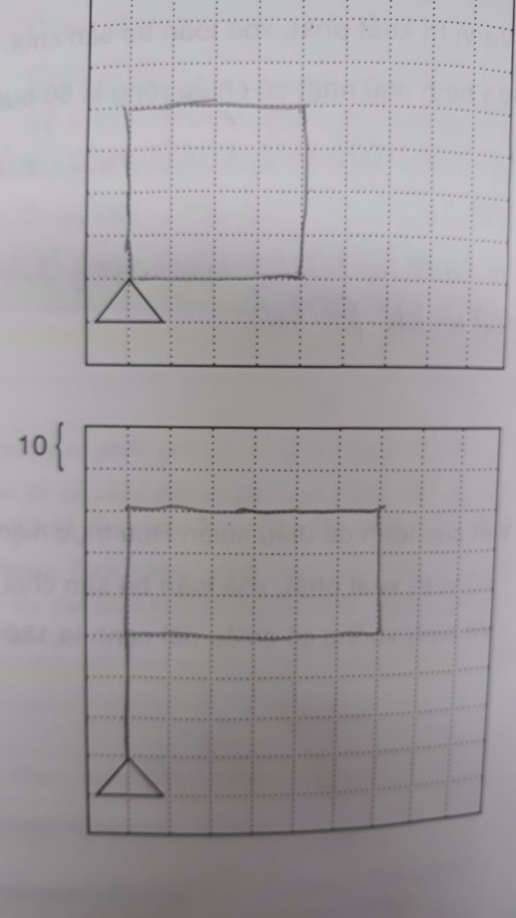
Vẽ đường đi của Rùa vào hình trong SGK/102
Biết mỗi ô vuông trong hình có chiều dài cạnh là 10 bước

Slide 10

Trò chơi: Bí Mật trong quả bóng
CÂU
HỎI ?
10

Slide 11
LUẬT CHƠI
Có 5 quả bóng được đánh số từ 1 đến 5, trong mỗi quả bóng ẩn chứa một cụm từ bí mật.
Nhiệm vụ của bạn là trả lời các câu hỏi chứa trong quả bóng bí mật. Thời gian trong mỗi câu hỏi là 5 giây.
11

Slide 12
Trò chơi: Bí Mật trong quả bóng
1
2
3
4
5
Chọn bóng
12

Slide 13

Hãy chọn câu trả lời đúng
Câu 1: Có mấy loại lệnh điều kiển Rùa?
a) 1
b) 2
c) 3
4
3
2
5
0
1
13

Slide 14

Hãy chọn câu trả lời đúng
Câu 2: Phần chữ và phần số của lệnh LOGO phải cách nhau bằng?
A. Dấu bằng
B. Dấu /
C. Phím cách
5
4
3
2
0
1
14

Slide 15
Hãy chọn câu trả lời đúng
Câu 3: Kết thúc mỗi dòng lệnh em phải gõ phím
A. Esc
B. Enter
C. Caps Lock
5
4
3
2
0
1
15

Slide 16

BẠN ĐƯỢC TẶNG TRÀNG PHÁO TAY
16

Slide 17
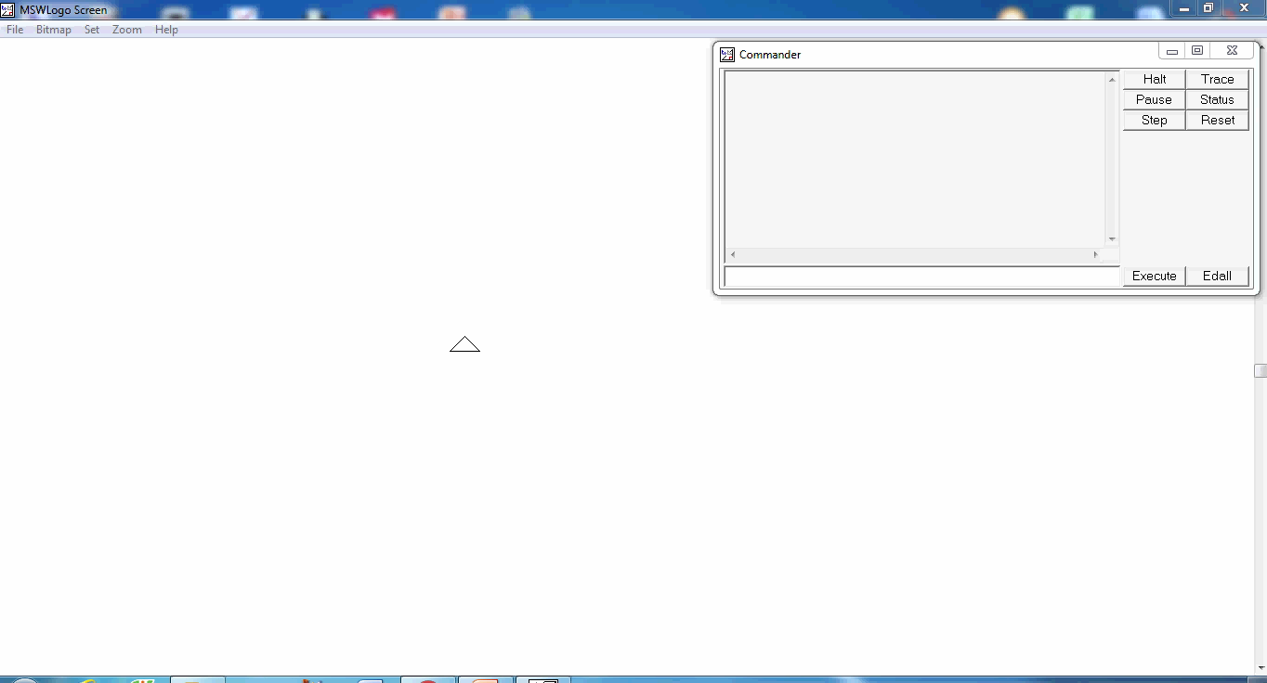
Các bạn được tặng một video
17

Slide 18
CHÚC CÁC EM HỌC TỐT

